Slide 1

EmpleaTec Nacional 2024 1ra edición.
Reporte final Mayo 2024.
Anexo

Slide 4
EmpleaTec virtual
11,475 usuarios inscritos.
5,900 oportunidades laborales.
2,800 oportunidades de posgrado en el extranjero.
56,289 postulaciones a empresas.
1,894 postulaciones a posgrados.
259,261 visitas stands empresas.
7,935 visitas stands universidades.
248 empresas
84 universidades

Slide 5
Inscritos con datos completos: 7,773
5,924 Estudiantes
1,605 EXATEC
244 Docente o colaborador
20 primer semestre
359 segundo semestre
23 tercer semestre
833 cuarto semestre
36 quinto semestre
886 sexto semestre
67 séptimo semestre
3,215 octavo semestre
74 noveno semestre
123 décimo semestre
288 posgrado
1,605 EXATEC

Slide 6
Empresas por región en virtual
248 empresas
96 Región Monterrey
79 Región Ciudad de México
35 Región Centro Sur
34 Región Occidente
4 Central
68 del Top 117

Slide 7
Empresas por Campus en virtual
248 empresas

Slide 8
Oportunidades Internacionales por escuela.
68 vacantes y 255 posiciones laborales internacionales.
46% EIC
30% EN
8% Posgrados
6% ECSG
5% EHE
3% EAAD
2% EMCS

Slide 9
Registros por campus y Escuela

Slide 10
CAGS FJ24 inscritos por Campus

Slide 11
% CAGs FJ24 INSCRITOS POR CAMPUS

Slide 12
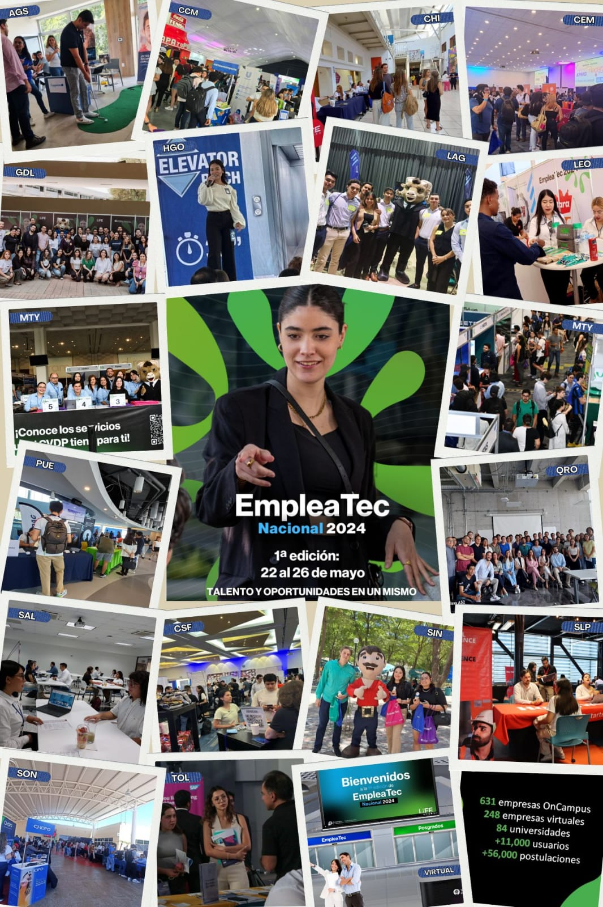
Presencial
Anexo

Slide 13
EmpleaTec On Campus
631 empresas
122 Monterrey
61 Ciudad de México
52 Santa Fe
50 Estado de México
50 León
47 Querétaro
40 Sonora Norte
33 Toluca
31 Puebla
27 Guadalajara
20 Chihuahua
20 Aguascalientes
20 Hidalgo
17 San Luis Potosí
16 Saltillo
15 Sinaloa
10 Laguna
17 de 20 campus con empresas presenciales.

Slide 14
EmpleaTec On Campus
10,490 asistentes
4,241 Monterrey
1,177 Ciudad de México
1,015 Estado de México
746 Santa Fe
677 Querétaro
662 Guadalajara
307 Puebla
300 Sonora
260 Toluca
250 Chihuahua
207 León
200 Saltillo
160 Sinaloa
85 Aguascalientes
75 San Luis Potosí
75 Laguna
53 Hidalgo

Slide 15
Activaciones WarmUp
3,119 asistentes WarmUp
1,213 Monterrey
450 Toluca
325 Estado de México
200 Guadalajara
178 Ciudad de México
146 Puebla
160 Querétaro
121 Santa Fe
60 Sonora
59 Hidalgo
58 Laguna
52 Aguascalientes
45 Cuernavaca
32 Saltillo
20 San Luis Potosí

Slide 16
Total postulaciones a empresas: 56,289 Top 40 Postulaciones EmpleaTec
Empresa | Postulaciones | TOP 117
La Ruta Latina Canada | 1382 | NO
Safran Group | 1025 | NO
Nestle Servicios Corporativos, | 991 | NO
NISSAN MOTOR CORPORATION | 938 | SÍ
CEMEX | 856 | SÍ
Bond App | 734 | NO
GRUPO ALEN | 636 | NO
Alten | 617 | NO
Carrier Mexico | 613 | NO
HEINEKEN MEXICO | 609 | SÍ
Empresa | Postulaciones | TOP 117
Forvia | 602 | SÍ
HSBC | 593 | SÍ
Ami Energy | 575 | SÍ
Bosch | 570 | SÍ
Kia Motors | 565 | SÍ
General Motors | 557 | SÍ
Ford | 550 | SÍ
Siemens Energy | 545 | SÍ
Boehringer | 542 | NO
Cia de Talentos | 539 | NO
Empresa | Postulaciones | TOP 117
DiDi | 523 | SÍ
Mars | 500 | SÍ
STELLANTIS MEXICO | 499 | SÍ
Coca_Cola FEMSA | 487 | SÍ
FEMSA | 486 | SÍ
Viva Aerobus | 479 | NO
Deloitte ADMX | 469 | SÍ
BRITISH AMERICAN TOBACCO | 469 | SÍ
Performance People Consulting | 463 | NO
GRUPO LAMOSA | 437 | NO
Empresa | Postulaciones | TOP 117
TCS Tata Consultancy Services | 435 | SÍ
ALCON | 433 | NO
AMI Automation | 425 | SÍ
AUDI DE MEXICO | 421 | NO
Coca Cola FEMSA y Digital FEMSA | 421 | SÍ
SIEMENS | 420 | SÍ
Grupo Salinas | 417 | NO
Dowell Schlumberger de Mexico | 416 | SÍ
EY | 414 | NO
FEDERACION MEXICANA DE FUTBOL ASOCIACION | 411 | NO
Detalle completo

Slide 17
Total postulaciones a posgrados: 1,894 Top 40 Postulaciones EmpleaTec
Universidad | Postulaciones
Bocconi University | 80
CALDO Consortium | 73
EAE Business School Barcelona | 68
University of Sydney | 67
Campus France | 66
Jönköping University | 60
EGADE Business School | 59
Imperial College Business School | 48
Universite de Montreal | 47
University of Alberta | 45
Universidad | Postulaciones
Universität Stuttgart (University of Stuttgart) | 42
Prague University of Economics and Business | 40
CBS International Business School | 40
Aalen University of Appliend Science | 40
Oxford Brookes University | 40
Ansbach University of Applied Sciences | 37
University of Hull | 36
MCI The Entrepreneurial School | 35
IESEG School of Management | 34
Mondragon Unibertsitatea | 33
Universidad | Postulaciones
Cardiff University | 30
Southern Methodist University Lyle School of Engineering | 30
NEOMA Business School | 30
ESSEC Business School | 30
EDEM | 29
KTH Royal Institute of Technology | 29
RWTH Business School | 28
Dublin Business School | 28
University of Miami | 27
University of Ottawa | 27
Universidad | Postulaciones
Rennes School of Business | 26
Monash University | 24
Macquarie University | 23
University of Waterloo, Faculty of Engineering | 23
Servicio Aleman de Intercambio Academico (DAAD) | 21
Rice University | 21
Katz School of Science and Health | 20
University of Liverpool | 18
EXCELIA | 18
Durham University | 18
Detalle completo

Slide 18
Total visitas stands empresas: 259,261 Top 40 Visitas EmpleaTec
Empresa | Visitas Stand | TOP 117
AUDI DE MEXICO | 2991 | NO
CEMEX | 2306 | SÍ
FEMSA | 2299 | SÍ
Coca Cola FEMSA y Digital FEMSA | 2260 | SÍ
Coca_Cola FEMSA | 2231 | SÍ
Bayer | 2123 | NO
Deloitte ADMX | 2085 | SÍ
Ford | 2056 | SÍ
HEINEKEN MEXICO | 2045 | SÍ
Cinepolis | 1994 | NO
Empresa | Visitas Stand | TOP 117
Nestle Servicios Corporativos | 1993 | NO
Bosch | 1989 | SÍ
AIESEC | 1988 | NO
PEPSICO | 1976 | SÍ
ALCON | 1911 | NO
Abitat | 1896 | NO
BBVA MEXICO | 1884 | SÍ
Hershey | 1881 | NO
PROCTER GAMBLE | 1822 | SÍ
Alten | 1787 | NO
Empresa | Visitas Stands | TOP 117
Arca Continental | 1748 | SÍ
AMI Automation | 1731 | SÍ
Grupo Modelo | 1705 | SÍ
Kia Motors | 1687 | SÍ
ACTUALIZE CONSULTING, LLC | 1660 | NO
Caffenio | 1659 | NO
Boehringer ingelheim | 1649 | NO
DiDi | 1619 | SÍ
SIEMENS | 1601 | SÍ
Carrier Mexico | 1570 | NO
Empresa | Visitas Stands | TOP 117
Cia de Talentos | 1524 | NO
Bond App | 1502 | NO
UNILEVER de Mexico | 1501 | SÍ
Banorte | 1480 | SÍ
Viva aerobus | 1478 | NO
Ami Energy | 1474 | SÍ
NISSAN MOTOR CORPORATION | 1470 | SÍ
Beiersdorf | 1448 | NO
Baxter Mexico | 1440 | NO
Caterpillar Mexico | 1437 | NO
Detalle completo

Slide 19
Total visitas stands posgrados: 7,935 Top 40 Visitas EmpleaTec
Universidad | Visitas Stands
University of Sydney | 313
Yale School of Managment | 249
Bocconi University | 206
Rice University | 192
Tec de Monterrey Posgrados | 189
Universite de Montreal | 186
Macquarie University | 186
University of Waterloo, Faculty of Engineering | 186
EGADE Business School | 182
EDEM | 162
Universidad | Visitas Stands
Monash University | 160
Oxford Brookes University | 155
Universität Stuttgart (University of Stuttgart) | 153
Servicio Aleman de Intercambio Academico (DAAD) | 141
EAE Business School Barcelona | 141
University of Miami | 140
KTH Royal Institute of Technology | 137
University of Alberta | 133
McMaster University, DeGroote School of Business | 129
Universidad de Burgos | 128
Universidad | Visitas Stands
CALDO Consortium | 123
Aalen University of Appliend Science | 120
University of Liverpool | 117
University of Ottawa | 111
Griffith University | 106
RWTH International Academy | 105
Jönköping University | 105
Trinity College Dublin | 104
IESE BUSINESS SCHOOL | 101
Campus France | 98
Universidad | Visitas Stands
MCI The Entrepreneurial School | 96
Prague University of Economics and Business | 96
Mondragon Unibertsitatea | 95
University of Saskatchewan | 85
Rochester Institute of Technology | 85
Katz School of Science and Health | 85
Ansbach University of Applied Sciences | 83
Southern Methodist University Lyle School of Engineering | 83
University of York | 82
Knauss School of Business | 79
Detalle completo

Slide 20
Análisis comparativo mayo 2023-2024
Edición | Inscritos | Empresas virtuales | Universidades | Empresas presenciales | Oportunidades laborales | Oportunidades de posgrado En el extranjero | Postulaciones empresas | Postulaciones posgrados | Visitas stands empresas | Visitas stands universidades
2da edición 2023 | 12,838 | 170 | 25 | 307 | 4,970 | 579 | 36,550 | 236 | 148,145 | 2,486
1ra edición 2024 | 11,475 | 248 | 84 | 632 | 5,900 | 2,800 | 56,289 | 1,894 | 259,261 | 7,935
% variación | -11% | 46% | 236% | 106% | 19% | 384% | 54% | 703% | 75% | 219%

Slide 21
EmpleaTec Nacional 2024 1ra edición.
Reporte final Mayo 2024.
Anexo

